Slide 1
Wagner WHitin Lp
Kuczewski Roland, 288958
Kobsik sonja, 289719

Slide 2
inhalt
Kurzbeschreibung der Methode
Funktionen
Einzelne Aufgaben
Live Demo
Verbesserungsvorschläge
Fazit

Slide 3
Kurzbeschreibung der Methode
Der Wagner-Whitin LP ist eine Periodenorientierte Lagerhaltungs-Optimierung. Mit dieser Methode bestimmt man, wie die Kosten minimal gehalten werden bei welchen Lagerbeständen. Die Berechnung der optimalen Periode für die Lagerverwaltung ist auf Basis des Wagner-Whitin-Verfahrens.

Slide 4

Funktionen
Lagermodell:
Neues Modell
Modell laden
Modell speichern
Modell drucken
Bearbeiten:
Nachfrage einfügen
Nachfrage entfernen
Alles ändern
Defaultkosten
Lösung:
Optimale Lösung berechnen
Lösung drucken
Lösung speichern
Solver:
Solver Konfiguration ändern
Hilfe:
PLO-Hilfe
Über

Slide 5
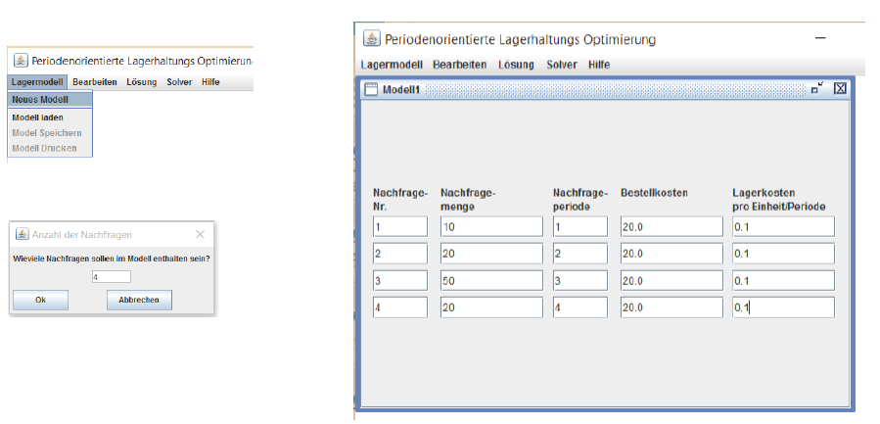

Slide 6
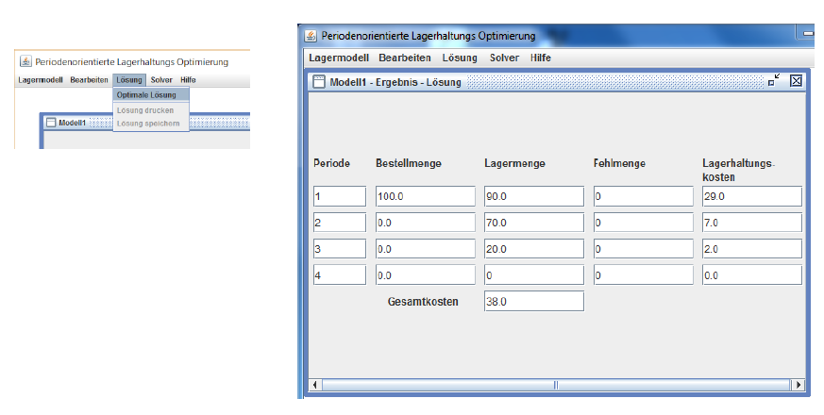

Slide 7
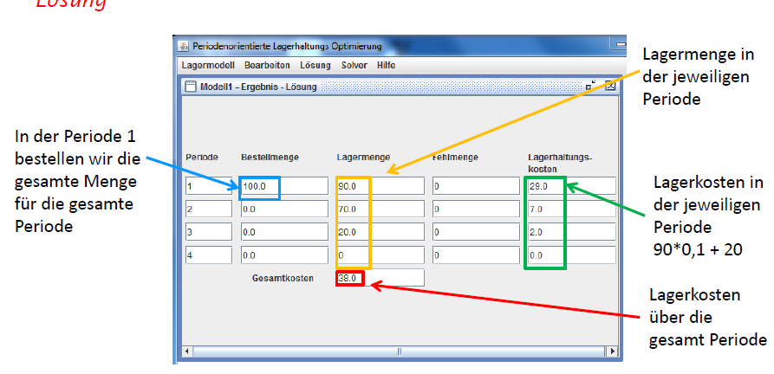

Slide 8
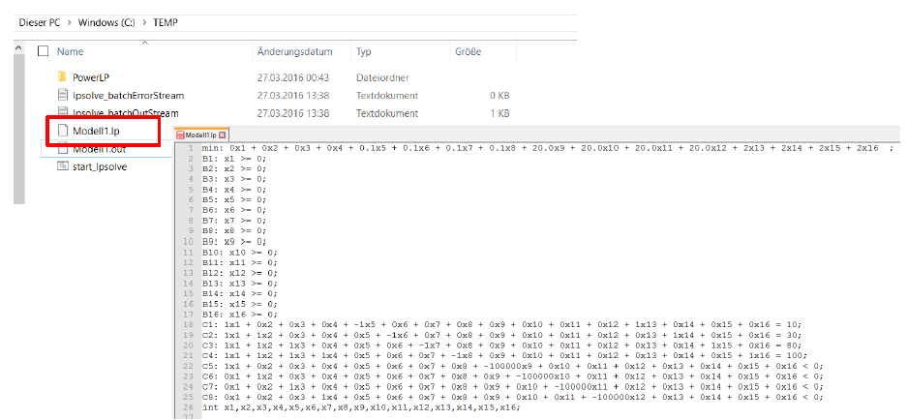

Slide 9
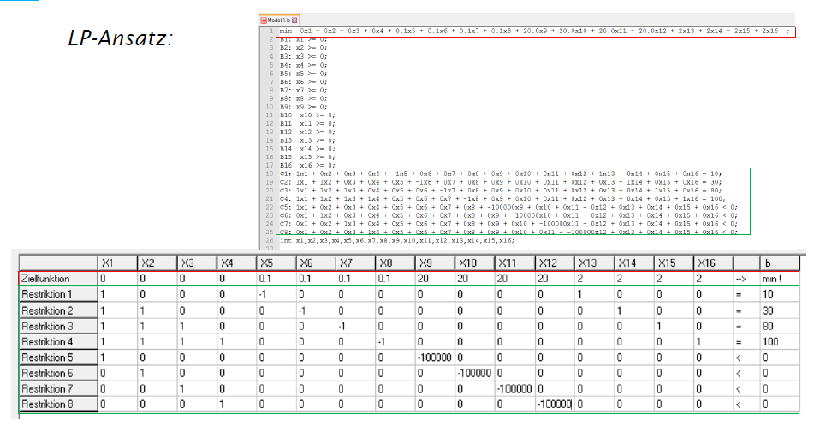

Slide 10
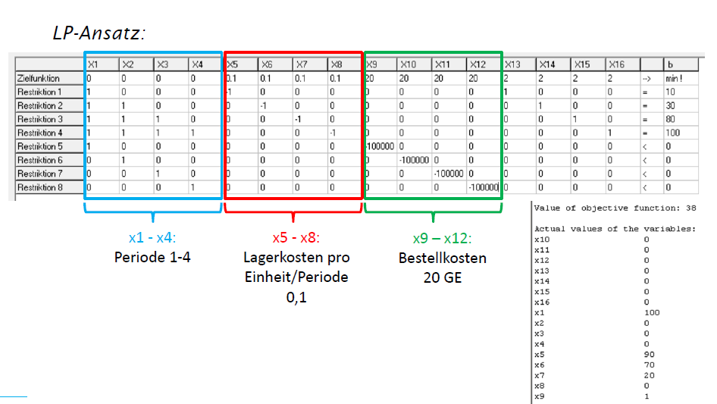

Slide 11

Einzelne Aufgaben
Wenn bei bereits eigegebenem Modell im Menü unter Bearbeiten → alles ändern auf abbrechen geklickt wird, wird das eingegebene Modell gelöscht. Das Löschen soll verhindert werden
Erst nach dem Öffnen eines neuen Modells werden Defaultkosten übernommen. Dies soll aber auch bei einem bereits geöffneten Modell erfolgen
Zusätzliche Codeoptimierung

Slide 12
Alles ändern, abbrechen → Modell gelöscht
Vorgehensweise:
Lokalisierung von Bug
Plo.MenuBar.class → getBase() (hauptfenster)→ AllesAendern()
MenueBarListener.class → root.getBase().alles Andern // aufruf von allesAendern im Hauptfenster
plo.Hauptfenster.class → public void allesAendern()
Untersuchen der Methoden
ref.dispose(); auskommentiert damit fokussiertes fenster nicht geschlossen wird

Slide 13
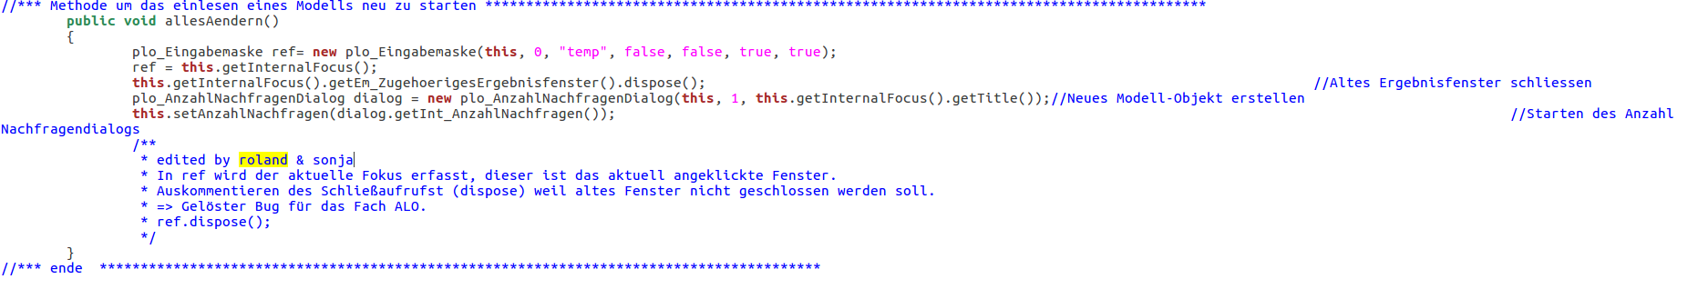
Klasse plo.Hauptfenster.class

Slide 14
Defaultkosten Übernehmen bei bereits geöffnetem modell
Vorgehensweise:
Lokalisierung von Bug
Plo Hauptfenster.closs → nachfrage()

Slide 15
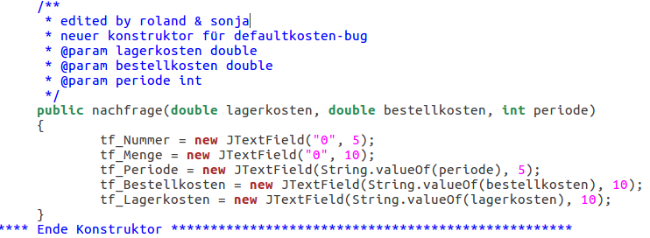
Klasse nachfrage.class

Slide 16
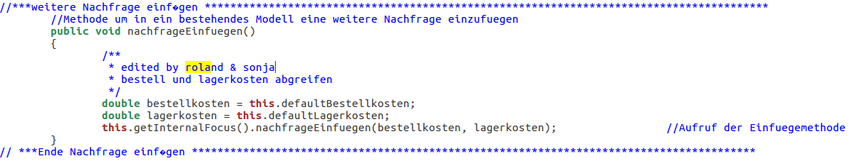
Klasse plo_Hauptfenster.class

Slide 17
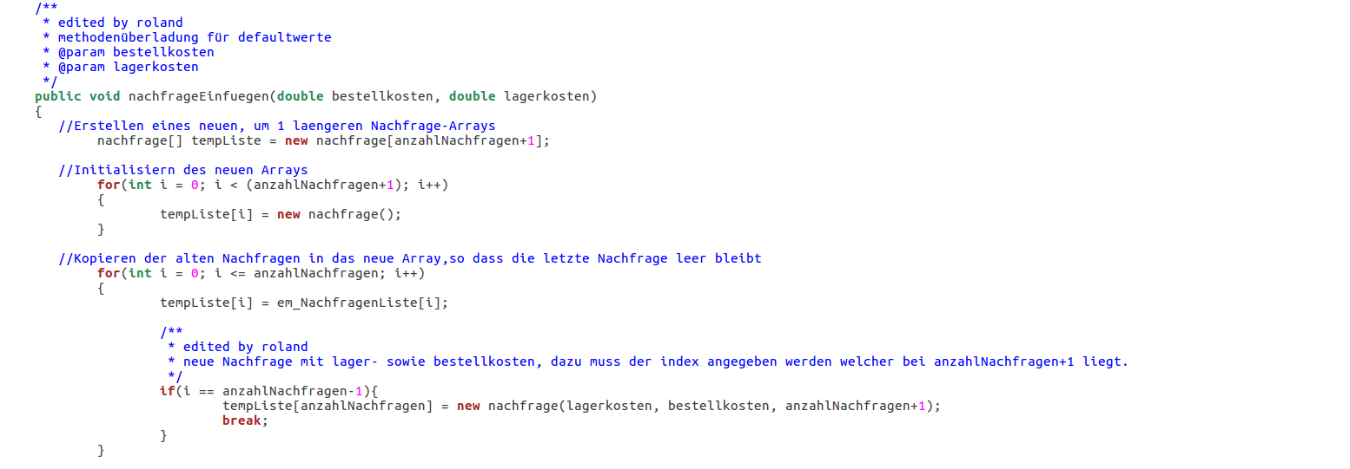
Klasse plo_Eingabemaske.class

Slide 18
Zusätzliche Codeoptimierung
Ausklammern nicht genutzter Methoden, befüllen leere Catch-Blöcke zur Vermeidung unvorhersehbarem Verhalten

Slide 19
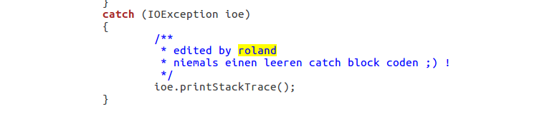
Ausklammern nicht genutzter methoden
Klasse plo_Hauptfenster.class

Slide 20
Live Demo

Slide 21
Verbesserungsvorschläge
Beim Erstellen des Modells sollten die Werte gleich eingegeben werden können ohne vorher die Zahl zu löschen
Code überarbeiten

Slide 22
fazit
Einfache Bedienung
Verständliche Lösung
Schlechte Wartbarkeit von Code
Lauffähig auf Windows, Linux und iOS

